Slide 1
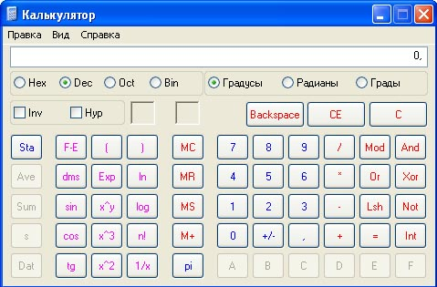
Выполняем вычисления
с помощью программы
калькулятор

Slide 2
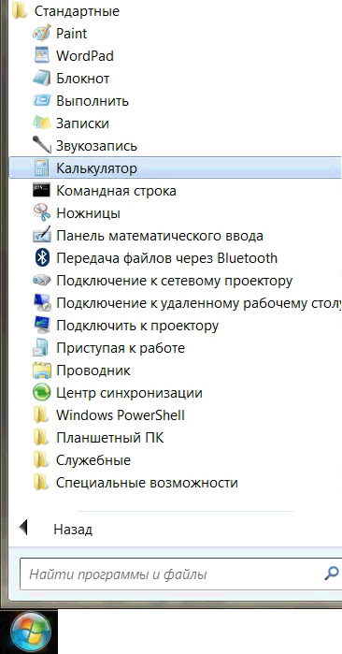
Запустите программу Калькулятор

Slide 3
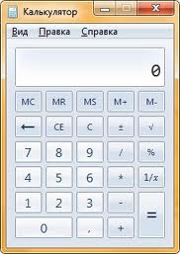
Расположите окно Калькулятора
в центре экрана.

Slide 4
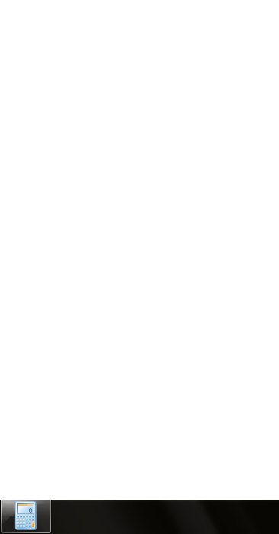
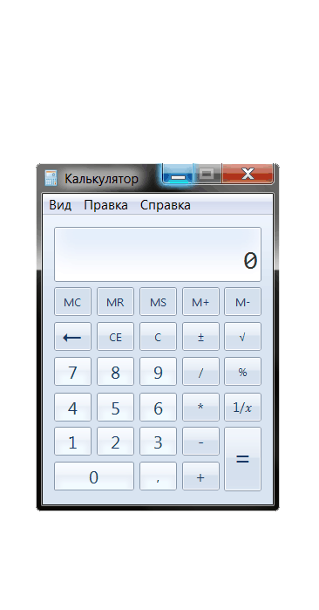
Сверните Калькулятор на панель
задач. Восстановите на прежнем месте

Slide 5
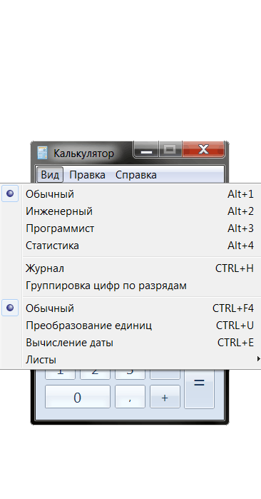
Меню Вид

Slide 6
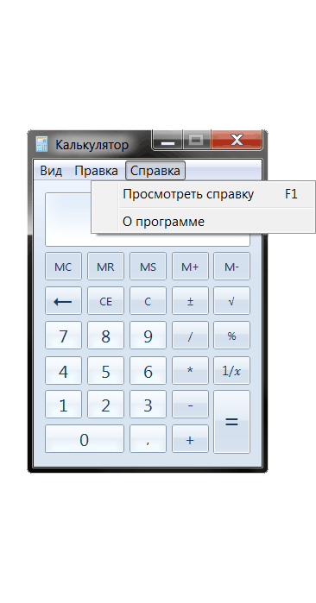
На вкладке Содержание меню Справка в разделе Выполнение вычислений найдите Информацию о выполнении простых
вычислений. Сделайте запись в рабочей тетради.

Slide 7
Выполните вычисления:
10+40=
55-15=
10*3=
100:5=
50
40
30
20

Slide 8
1*11=
11*11=
111*111=
1111*1111=
11111*11111=
11
121
12321
1234321
123454321

Slide 9
Задумайте любое число, не превышающее 100. С помощью Калькулятора выполните следующую цепочку преобразований:
•умножьте задуманное число на себя
•к ответу дважды прибавьте задуманное число
•полученный результат разделите на задуманное число
•из ответа вычтите задуманное число.
Если вы точно следовали указаниям, то у вас должно получиться число 2

Slide 10
Задумайте любое трехзначное число. С помощью Калькулятора выполните следующую цепочку преобразования:
•умножьте задуманное число на 3
•к ответу прибавьте 9
•к ответу прибавьте 15
•из ответа вычтите 3
•разделите ответ на 3
•вычтите из ответа задуманное число
У вас должно получиться число 7. Можно задумать другое число и повторить все действия с самого начала. Результат будет тот же. Можете ли вы это объяснить? Придумайте свою цепочку преобразований произвольного числа, такую, чтобы в результате всегда получалось число 5.

